Slide 1
出门问问
奇妙问产品操作手册

Slide 2
企业互动数字员工生成平台
奇妙问企业互动数字员工解决方案依托自研大模型“序列猴子”，具备模型定制、形象定制、声音定制、自定义AI助手、多种交互方式等特点，提供金融、文旅、教育、汽车、医疗、律师等多场景解决方案。

Slide 3
操作手册—整体配置流程
创建项目
配置背景
添加组件
添加
数字人
在线预览
配置
休眠方式
配置
交互方式
添加角色
基础设定
角色名称
角色欢迎语
角色创建
进阶设定
模型选择：初阶模型，高阶模型
Prompt提示词配置
外部知识库上传

Slide 4
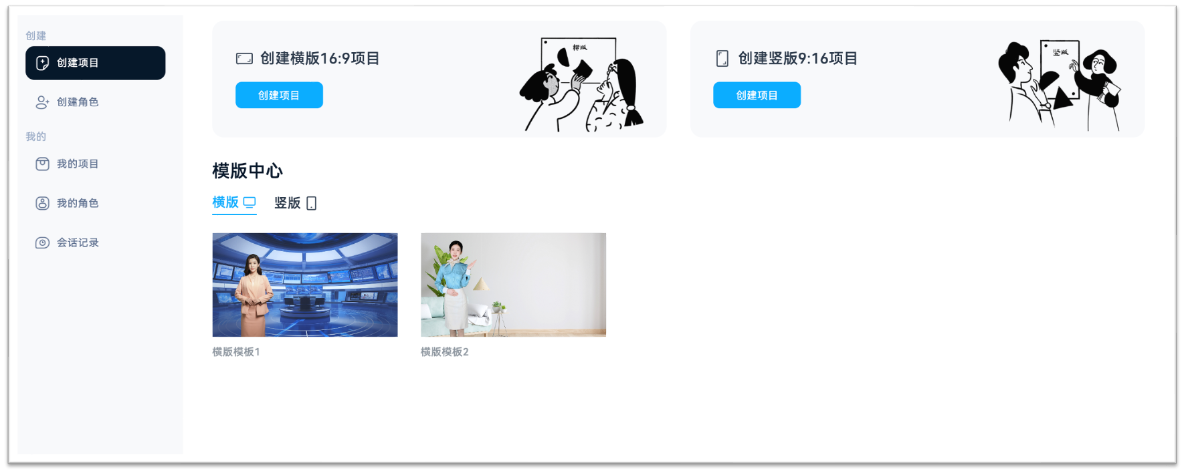
操作手册—工作台—创建项目
奇妙问网站登录，进入工作台；左侧菜单包括【创建项目】,【创建角色】,【我的项目】,【我的角色】,【会话记录】
点击【创建项目】菜单，右侧操作区域展示创建项目入口，包含2种屏幕比例：横版（16:9），竖版（9:16）；模板中心展示系统推荐的项目模板，可以直接选择编辑

Slide 5
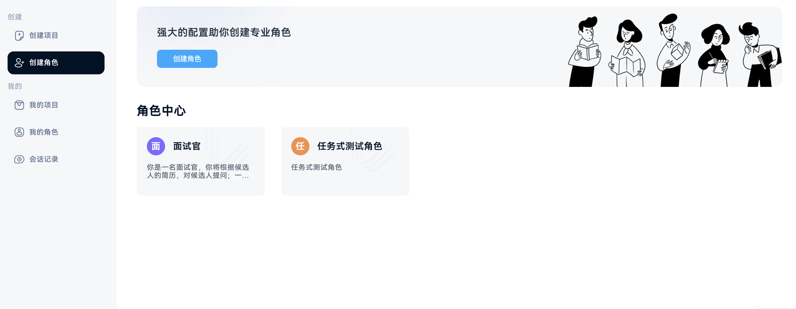
操作手册—工作台—创建角色
点击【创建角色】菜单，右侧操作区域展示创建角色入口；角色中心展示系统预制的角色，可以直接克隆使用

Slide 6
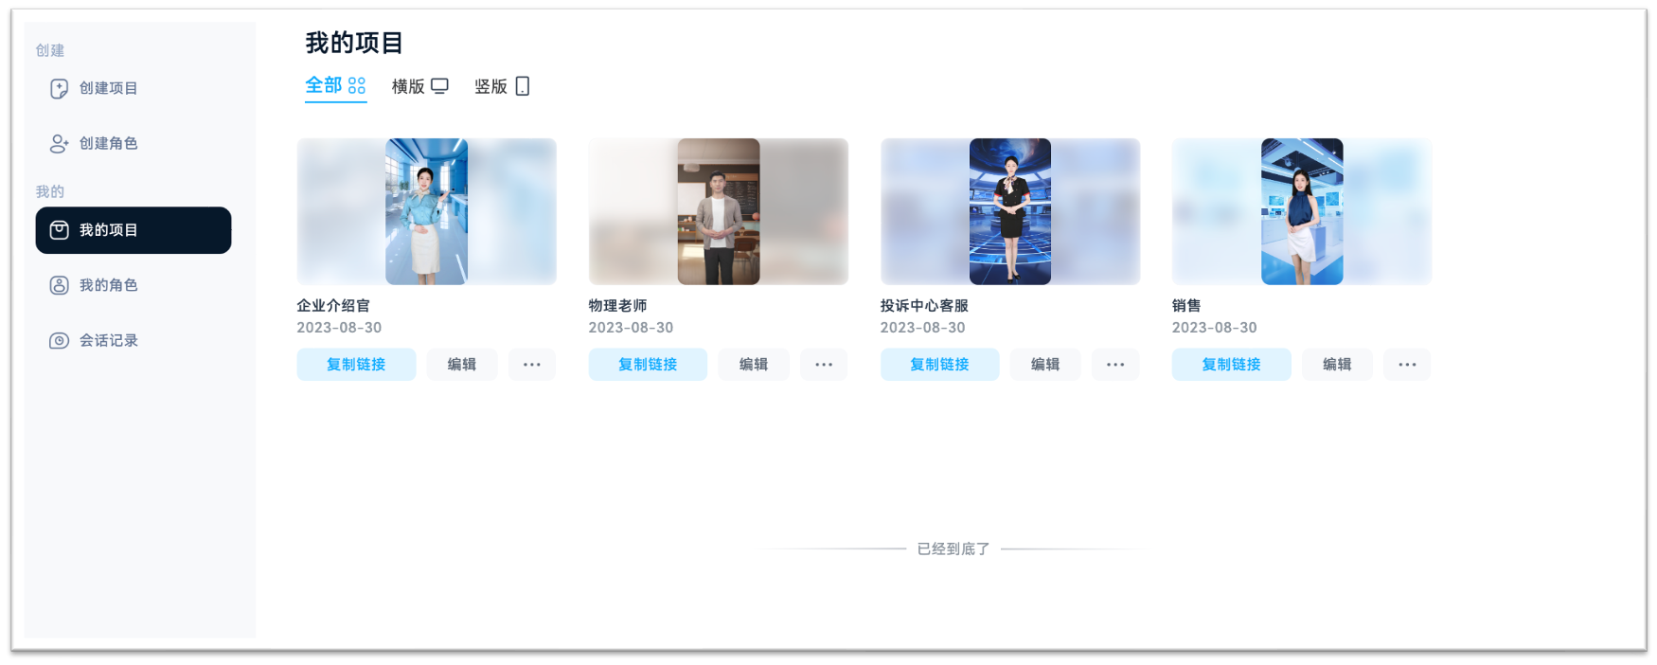
操作手册—工作台—我的项目
点击【我的项目】菜单，右侧操作区域展示已经创建的所有项目

Slide 7
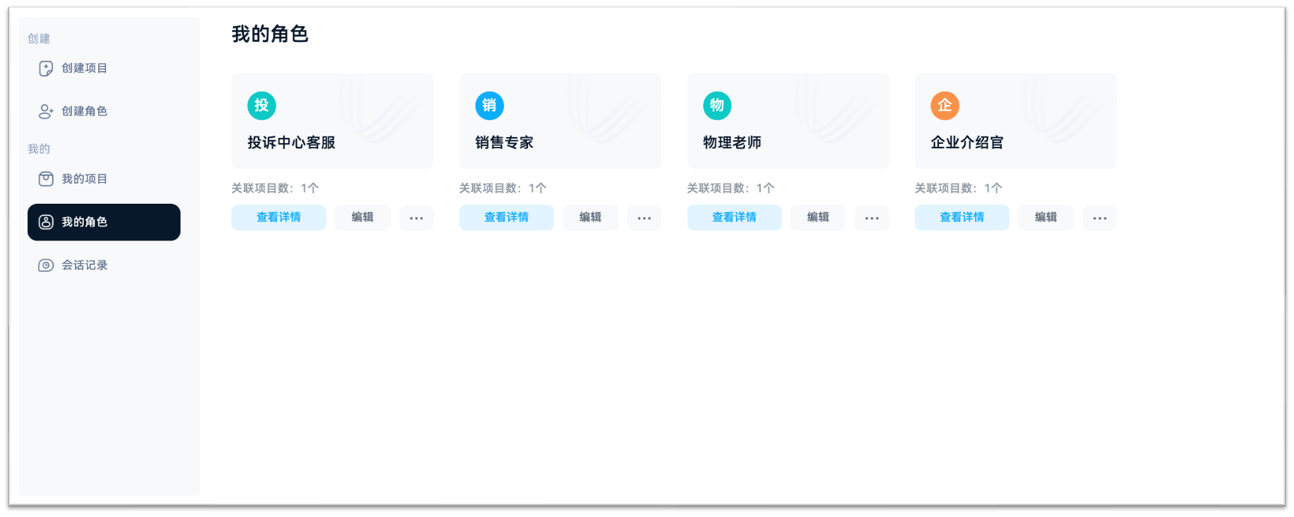
操作手册—工作台—我的角色
点击【我的角色】菜单，右侧操作区域展示已经创建的所有角色

Slide 8
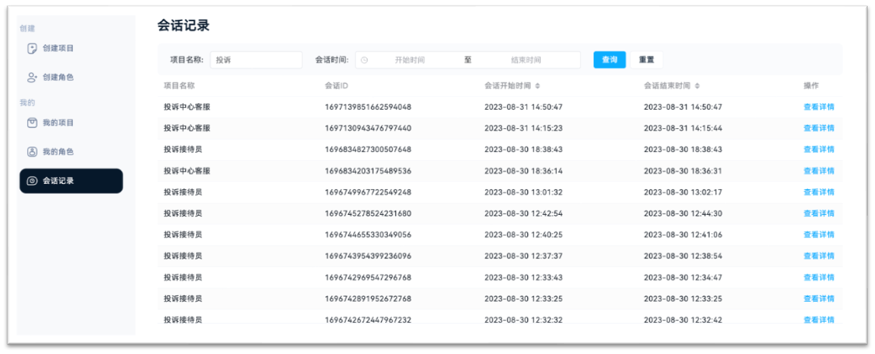
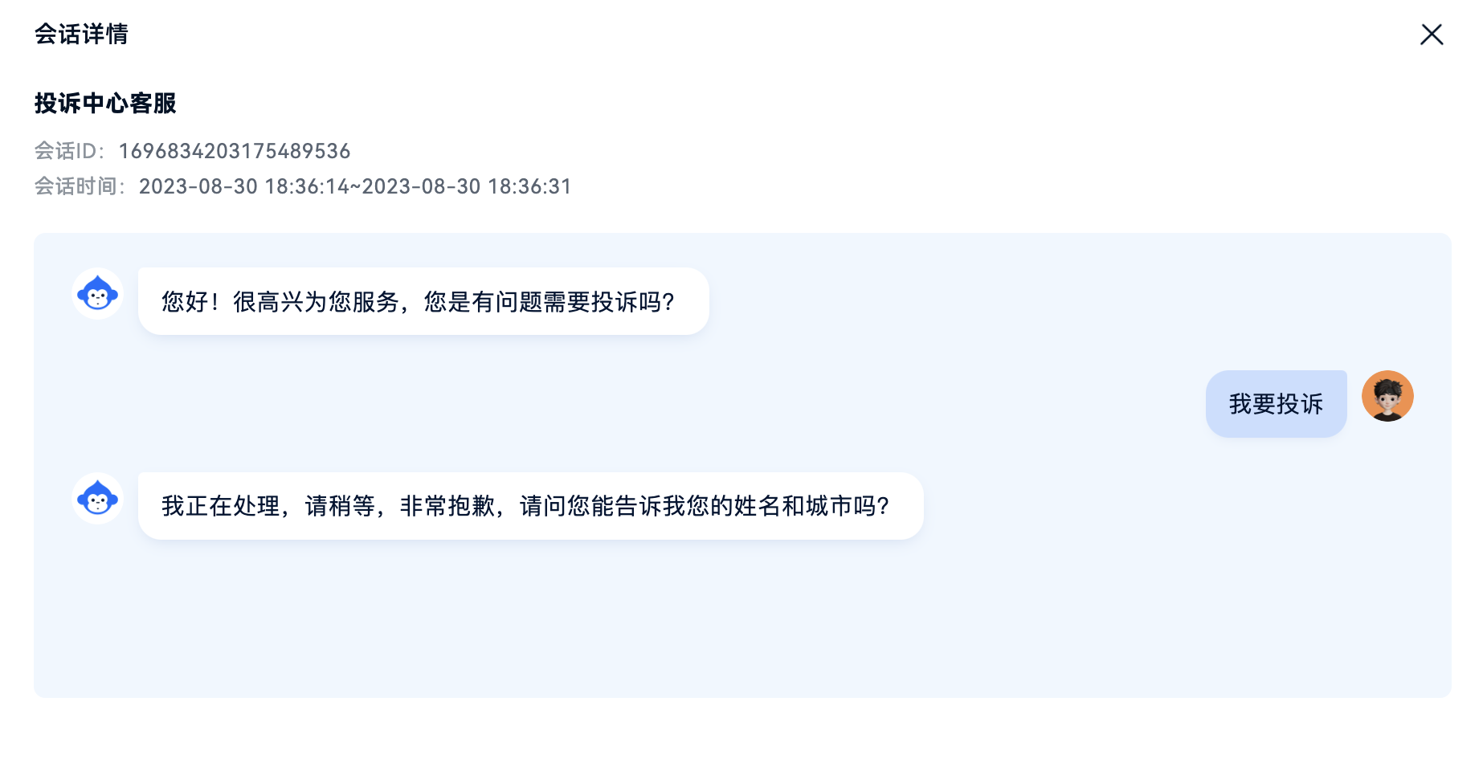
操作手册—工作台—会话记录
点击【会话记录】菜单，右侧操作区域展示所有项目产生的会话记录，可以按照项目名称和会话时间进行查询

Slide 9
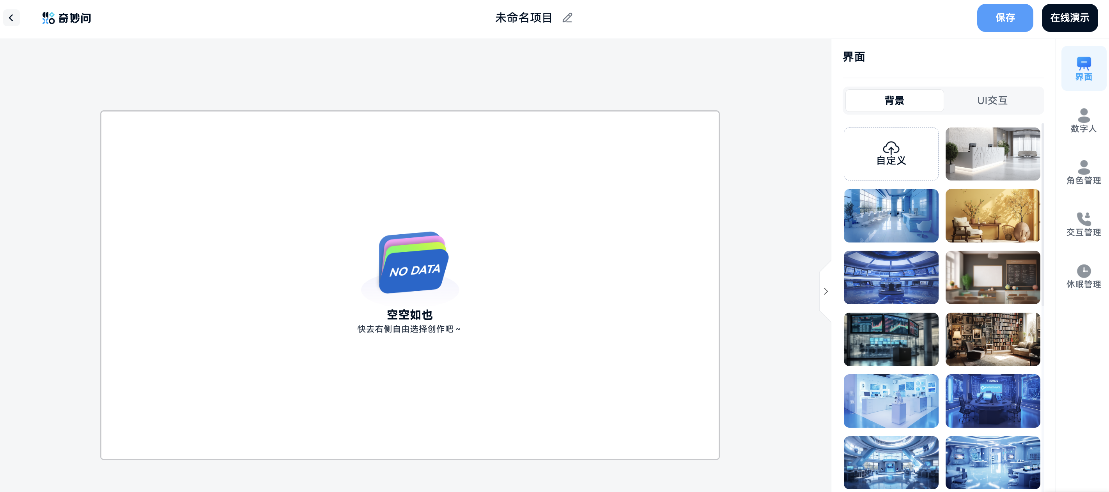
操作手册—工作台—创建项目—界面配置
在工作台创建项目菜单，点击【创建项目】按钮，进入项目编辑界面（以横版举例）；点击右侧【界面】，可以对项目界面进行配置
项目名称
项目完成配置可以在线演示
【界面】编辑，可以配置背景图片与UI组件（文本框，图片，对话框，输入框，按钮，常见问题框）

Slide 10
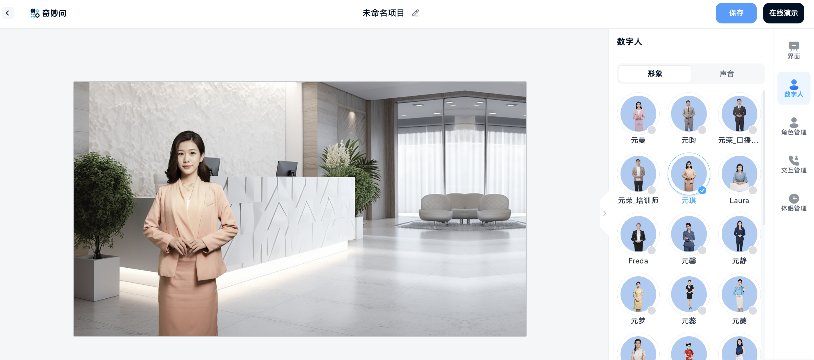
操作手册—工作台—创建项目—数字人配置
点击右侧【数字人】，可以添加数字人形象，以及配置数字人声音
【数字人】配置，可以添加数字人形象以及配置数字人声音

Slide 11
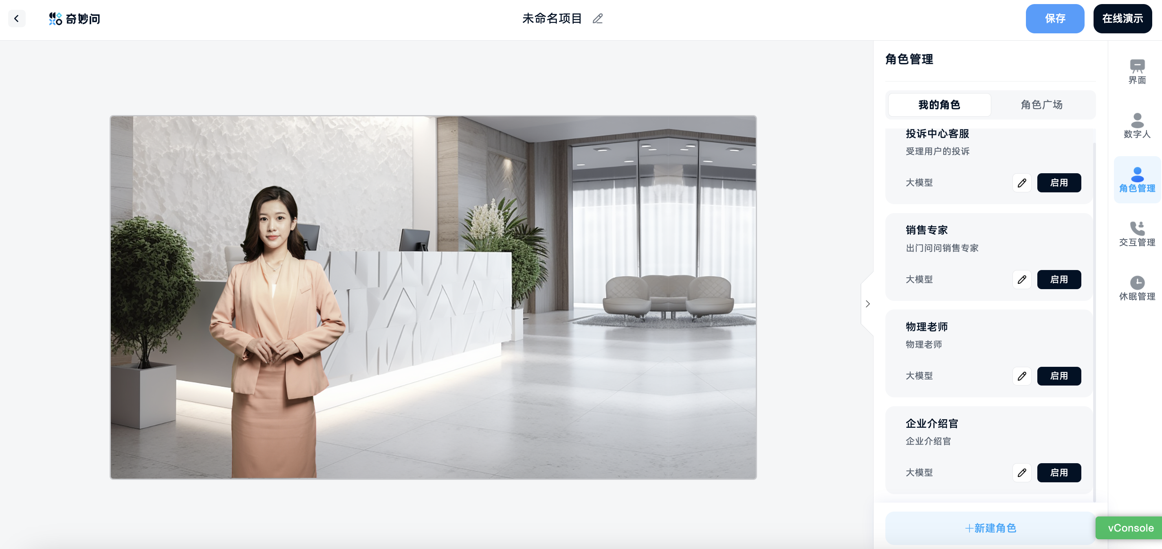
操作手册—工作台—创建项目—角色管理
点击右侧【角色管理】，可以选择已创建的数字人角色，或者选择克隆角色广场中系统预制的角色。
【角色管理】设置，可以添加已创建的角色或者克隆角色广场系统预制的角色
新建角色，重新创建一个互动数字人角色

Slide 12
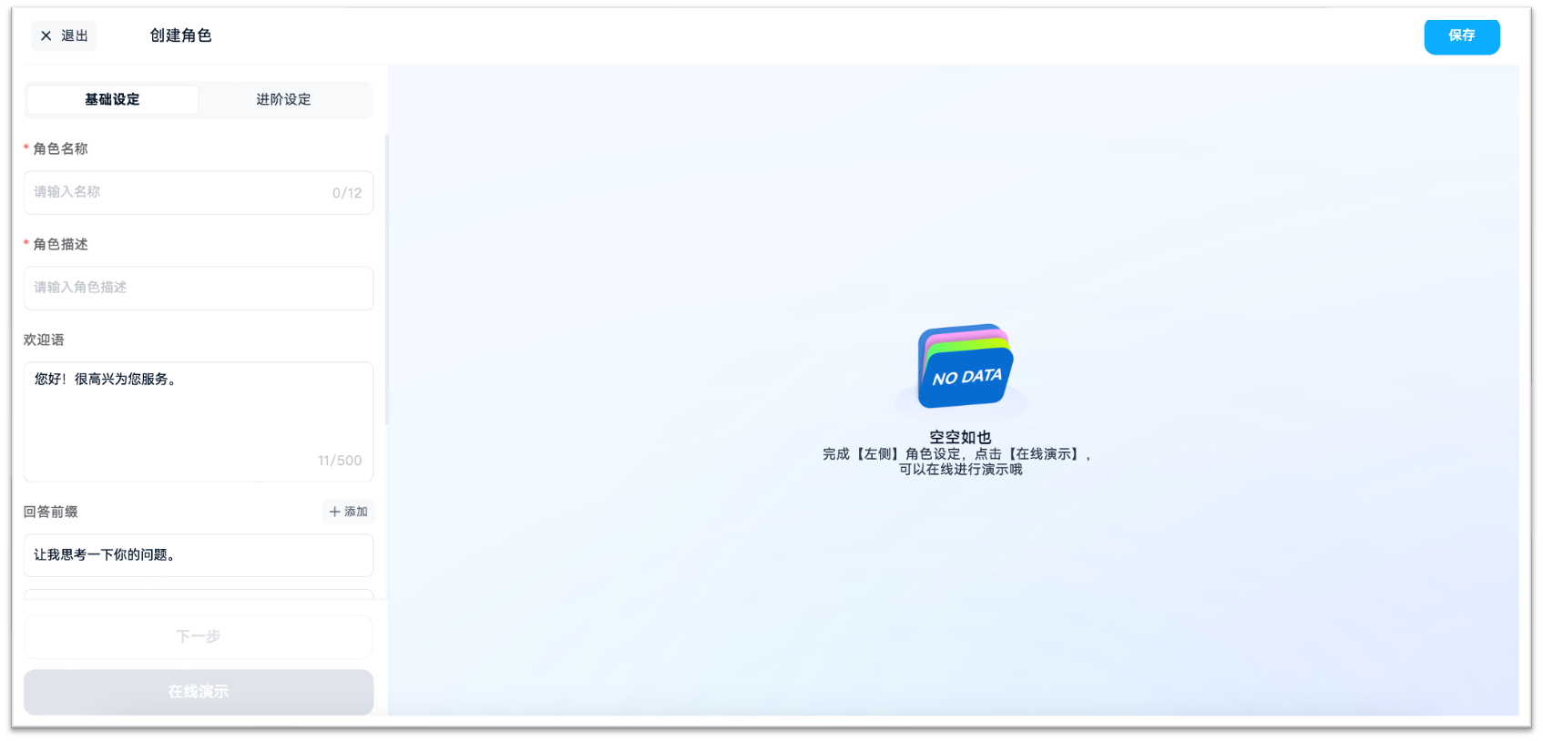
操作手册—工作台—创建项目—创建角色
在项目编辑页面点击【角色管理】—【创建角色】或者在工作台主菜单点击【创建角色】，可进入角色编辑界面
角色编辑页面左侧操作区，分为【基础设定】与【进阶设定】
【基础设定】中，支持配置
角色名称
角色描述
欢迎语：互动数字人的开场欢迎语；
回答前缀：互动数字人回答问题之前的话术

Slide 13
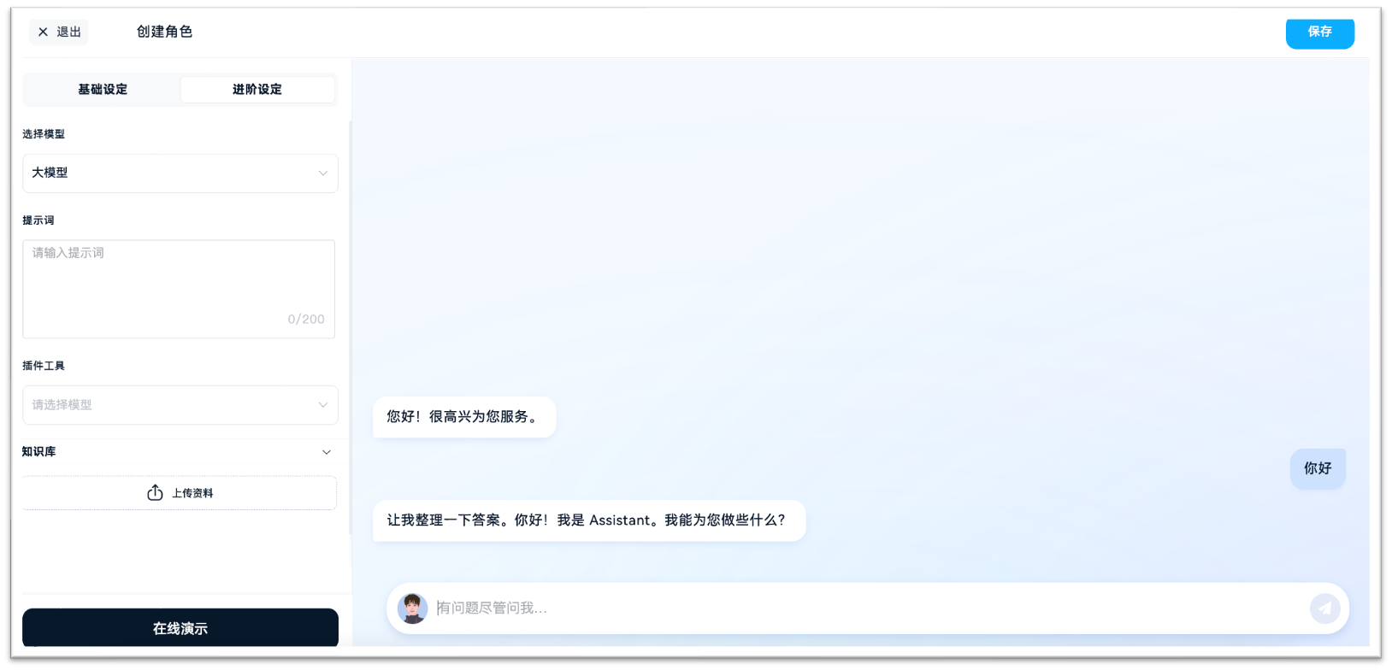
操作手册—工作台—创建项目—创建角色
在项目编辑页面点击【角色管理】—【创建角色】或者在工作台主菜单点击【创建角色】，可进入角色编辑界面
角色编辑页面左侧操作区，分为【基础设定】与【进阶设定】
保存角色设置，完成角色创建
【进阶设定】中，支持配置
三种模型配置：问答模型，大模型，问答模型&大模型；
提示词：选择大模型配置时，需配置提示词，赋予角色人设以及对话要求
插件工具：天气查询，百科查询，新闻查询以及自动选择；
知识库：可以上传外部知识库以及问答库给大模型学习；问答模型需按照模板进行操作
完成设定，可以在右侧演示模型对话效果

Slide 14
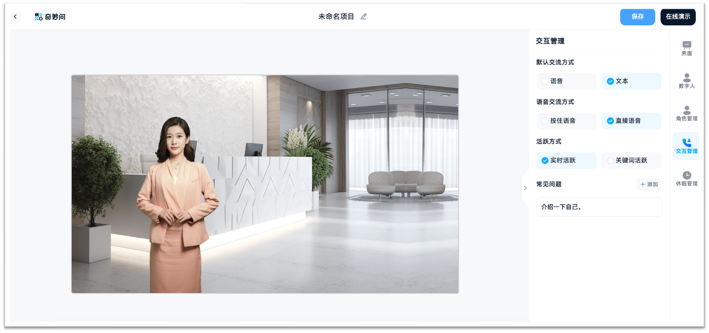
操作手册—工作台—创建项目—交互管理
点击右侧【交互管理 】，可以设置交流方式，语音方式，活跃方式以及常见问题
【交互管理】
默认交流方式：语音或者文本
语音交流方式：按住语音或者直接语音
活跃方式：实时对话活跃或者使用关键词触发活跃
常见问题—维护项目所属的业务场景中常见的与数字人交互的问题

Slide 15
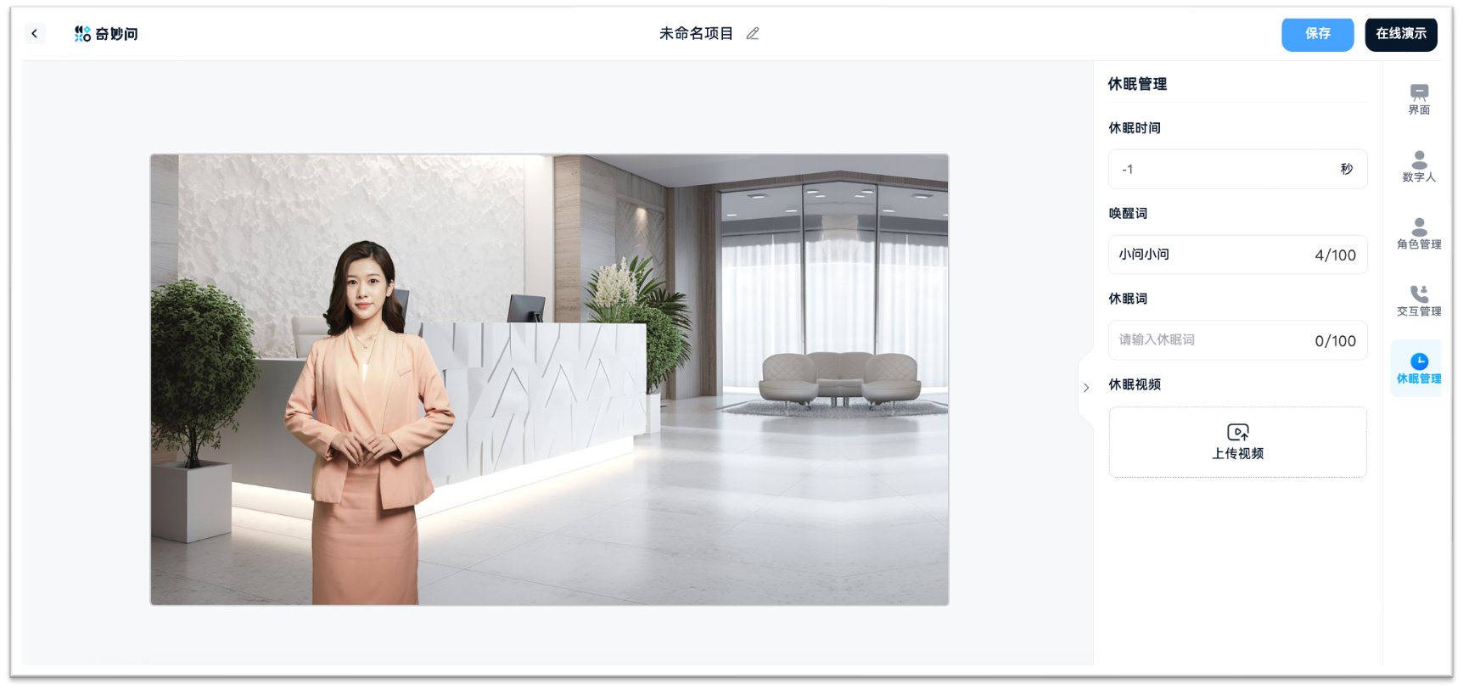
操作手册—工作台—创建项目—休眠管理
点击右侧【休眠管理 】，可以设置休眠时间，唤醒词，休眠词以及休眠视频
【休眠管理】
休眠时间：配置触发休眠时长
唤醒词：唤醒休眠的关键词
休眠词：触发休眠的关键词
休眠视频—休眠时播放的视频

Slide 16
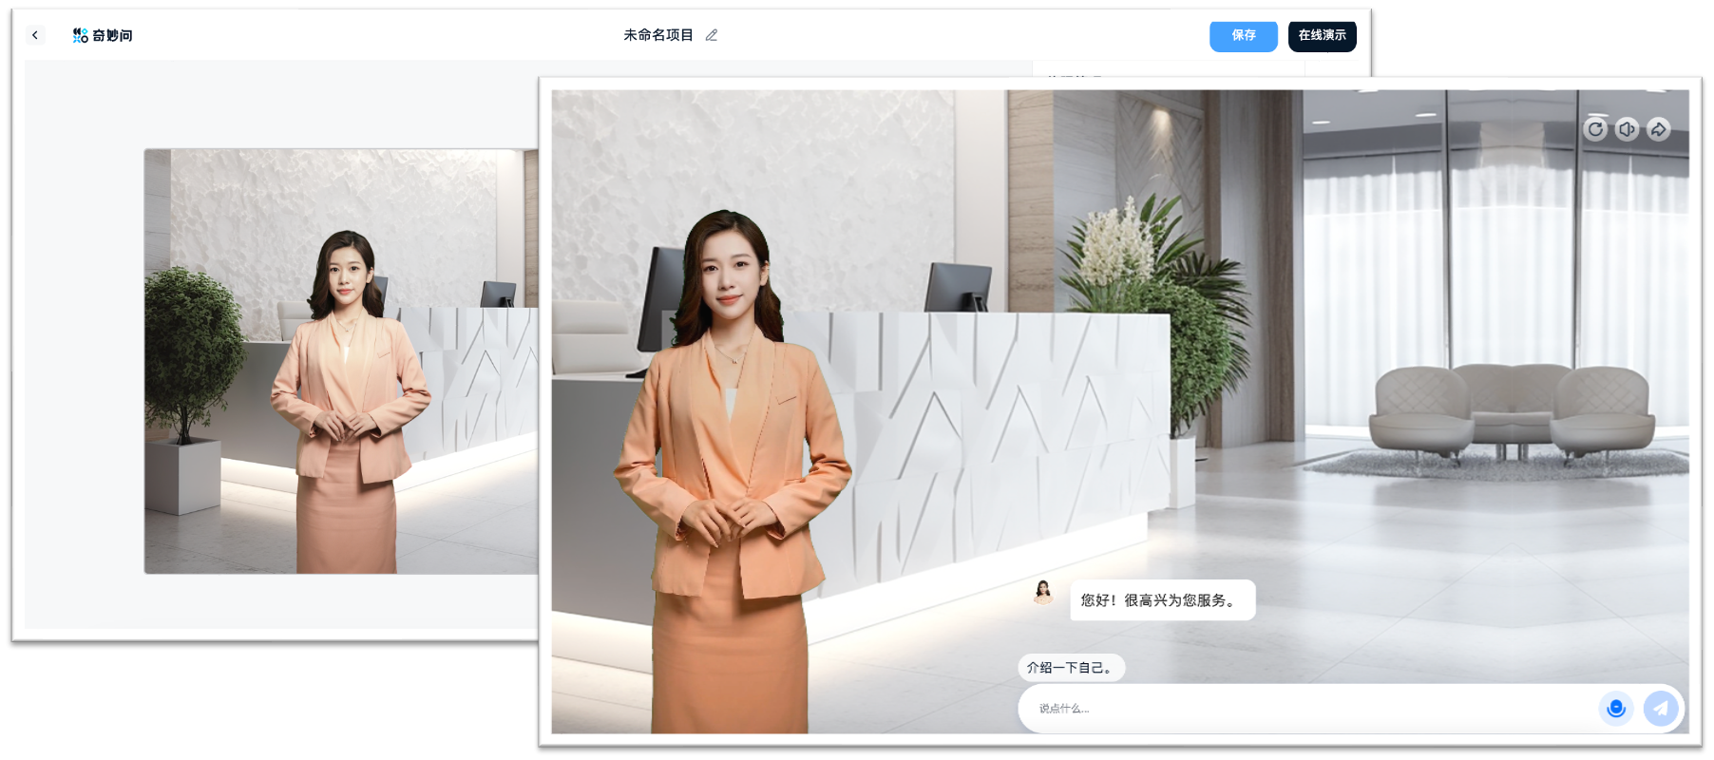
操作手册—工作台—创建项目—项目预览
完成以上项目配置内容，点击【保存】完成项目创建
点击【在线演示】可以预览项目效果，和互动数字人愉快的互动吧
保存项目配置，完成项目创建
点击可预览项目效果

Slide 17
出门问问
奇妙问产品操作手册
感谢观看！
商务联系： bd@mobvoi.com

